Slide 1
Индивидуальный проект
Тренировка
Внимательности
Мобильное приложение для Android

Slide 2
Идея и назначение
Проблема
Решение
Цель
Внимание и зрительная память слабеют без тренировки
Игра, где нужно запомнить движущиеся фигуры и ввести их количество
Тренировать концентрацию внимания и кратковременную зрительную память в игровой форме

Slide 3
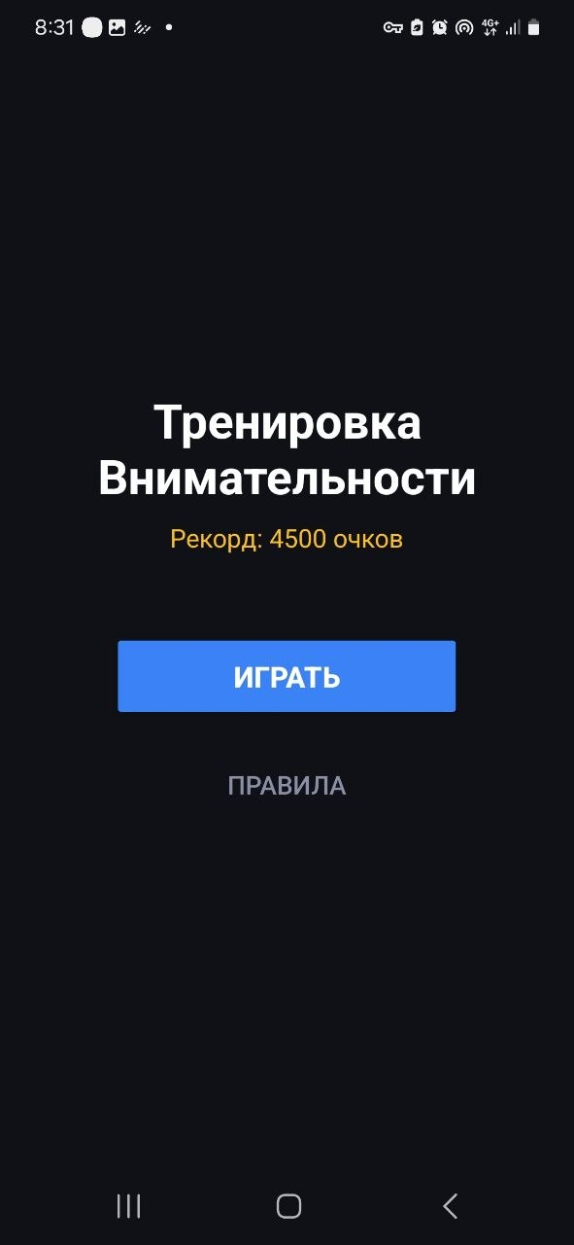
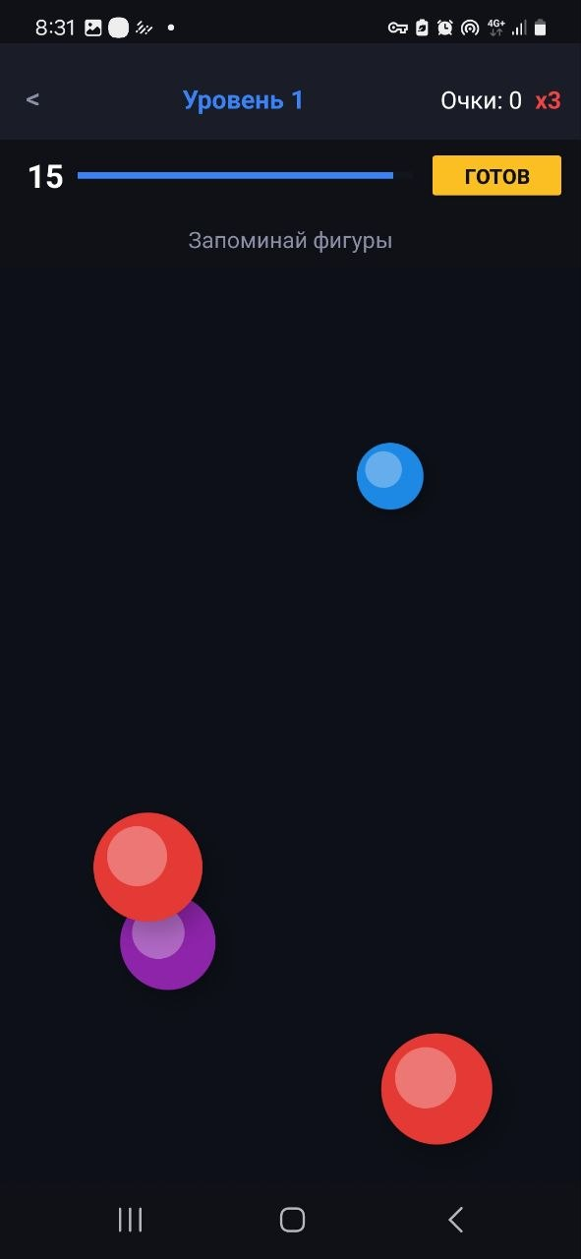
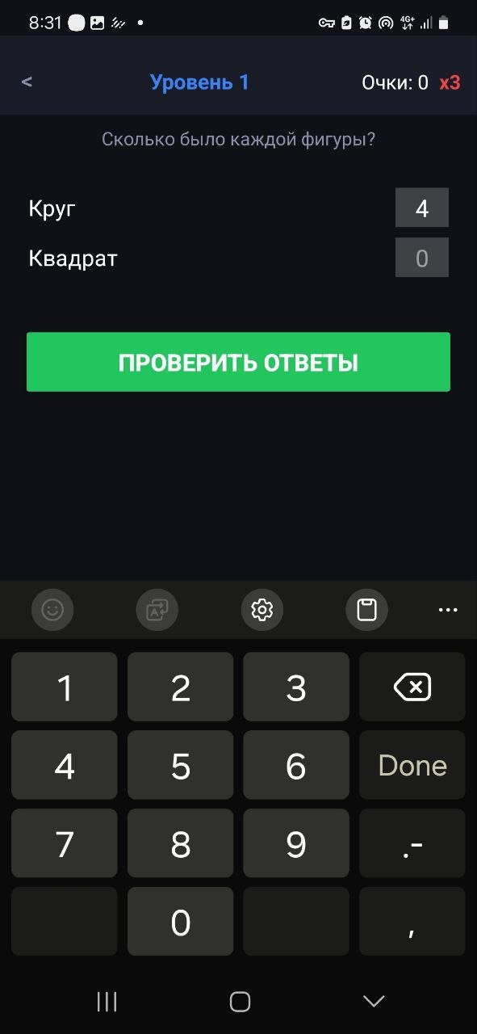
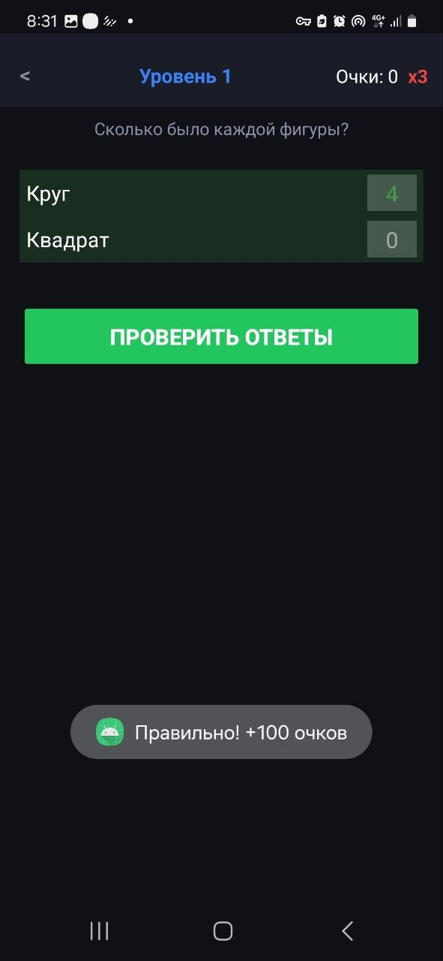
Демонстрация работы

Slide 4
Как работает приложение
1
2
3
4
Запомнить
Ответить
Набор очков
Сложность
На экране движутся фигуры разных форм и цветов. Нужно запомнить их за отведённое время.
После таймера фигуры исчезают. Игрок вводит количество фигур каждого вида.
Правильный ответ — очки. Ошибка — минус жизнь. 3 ошибки — игра окончена.
С каждым уровнем больше фигур и выше скорость. Новые виды открываются постепенно.

Slide 5
Структура приложения
GameFragment
Главный экран игры. Управляет фазами (показ фигур > ответы), таймером, счётом и жизнями.
ShapesView
Кастомный View. Рисует и анимирует фигуры в отдельном потоке. Поддерживает 6 видов фигур.
GameModel
Данные: ShapeType, LevelConfig, GameState. Объект Levels генерирует конфиг для каждого уровня.
AnswerRowView
Строка ввода для одной фигуры. Показывает правильный / неправильный ответ подсветкой.
MainActivity
Единственный Activity. Управляет навигацией между фрагментами через FragmentManager.

Slide 6
Уровни сложности
Уровень | Фигур | Видов | Время
1 | 4 | 2 | 15 сек
2 | 5 | 2 | 14 сек
3 | 6 | 3 | 13 сек
4 | 7 | 3 | 13 сек
5–6 | 8–9 | 3 | 13 сек
7 | 7 | 4 (+новый вид) | 11 сек
10+ | 7+ | 5+ | 9 сек и меньше
При достижении 10 фигур — добавляется новый вид, количество откатывается до 7

Slide 7
Выводы и перспективы
Что реализовано
Идеи для развития
Движущиеся фигуры — 6 видов и 6 цветов
Поле ввода с подсветкой ответов
Поэтапное увеличение сложности
Система жизней — 3 ошибки = конец игры
Сохранение рекорда игрока
Кнопка «Готов» для пропуска таймера
Звуковые эффекты и фоновая музыка
Изображения персонажей вместо фигур
Онлайн-таблица рекордов
Разные режимы игры
Статистика прогресса игрока

Slide 8
Спасибо за внимание!

